Slide 1
Generating Lambda Term Individuals
in Typed Genetic Programming
Using Forgetful A*
Tomáš Křen, Roman Neruda
Charles University, Faculty of Mathematics and Physics &
Institute of Computer Science, Academy of Sciences of the Czech Republic

Slide 2
Presentation outline
Basic techniques of GP population initialization
  Standard and “naive” typed variant
Exhaustive enumeration of population using A*
Less exhaustive enumeration
  Our geometric strategy
Generalization for simply typed lambda calculus
Experiments

Slide 3
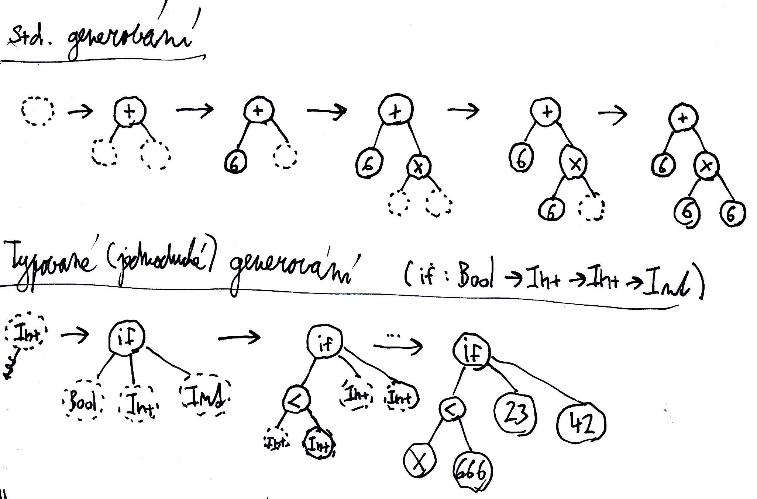

Slide 4
Exhaustive enumeration
Systematic population generating
  From smallest to biggest tree
We use A* algorithm
Later we randomize it

Slide 5
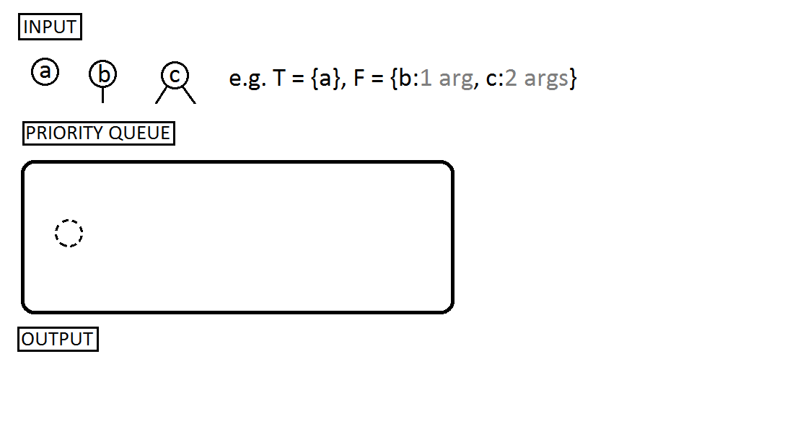
Exhaustive enumeration

Slide 6
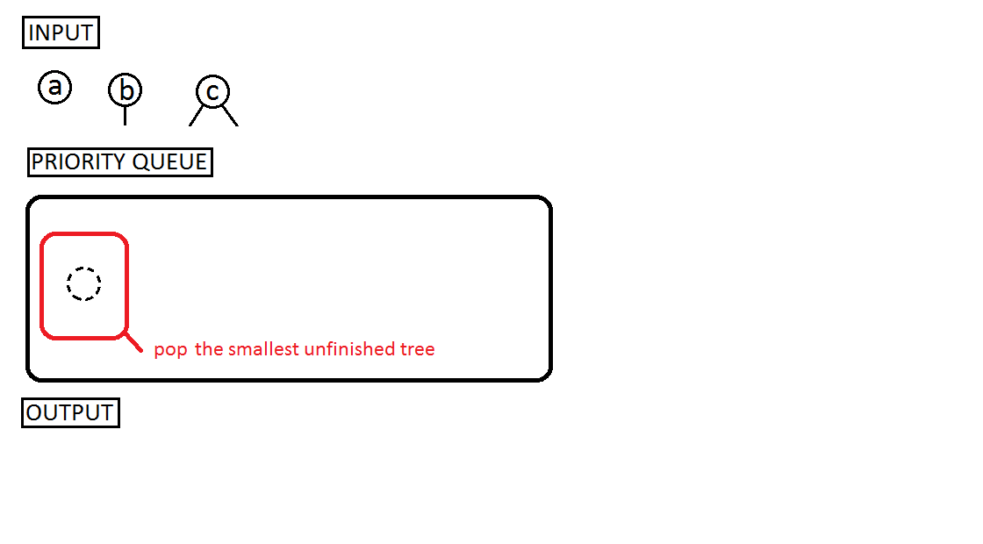
Exhaustive enumeration

Slide 7
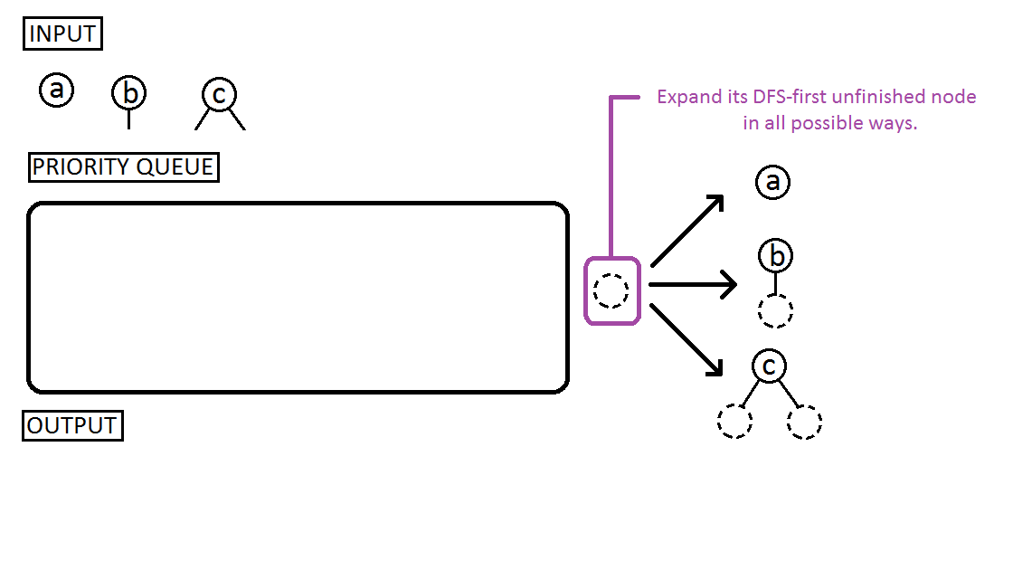
Exhaustive enumeration

Slide 8
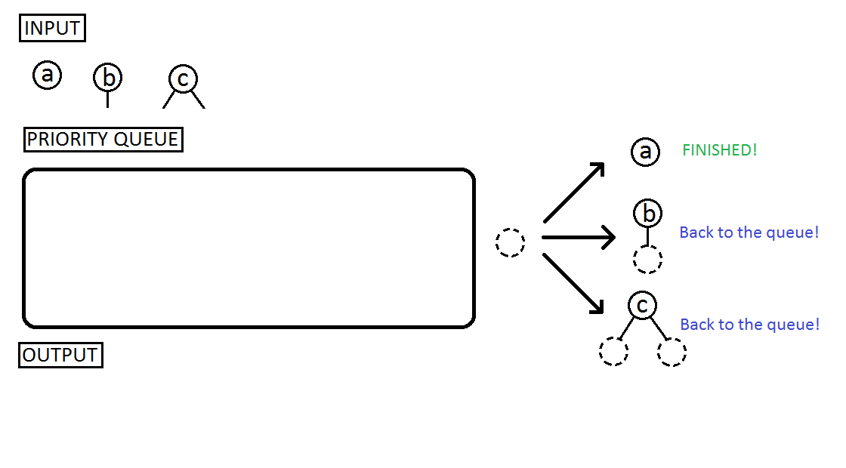
Exhaustive enumeration

Slide 9
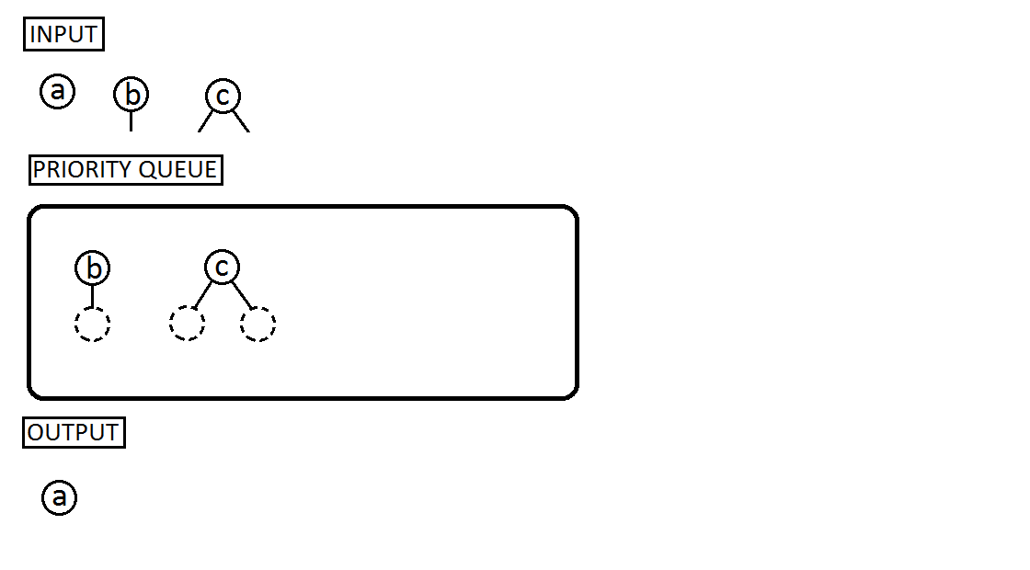
Exhaustive enumeration

Slide 10
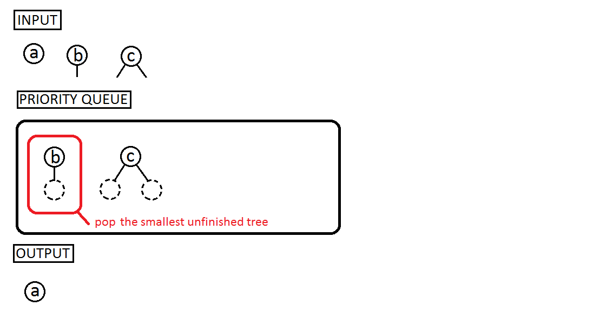
Exhaustive enumeration

Slide 11
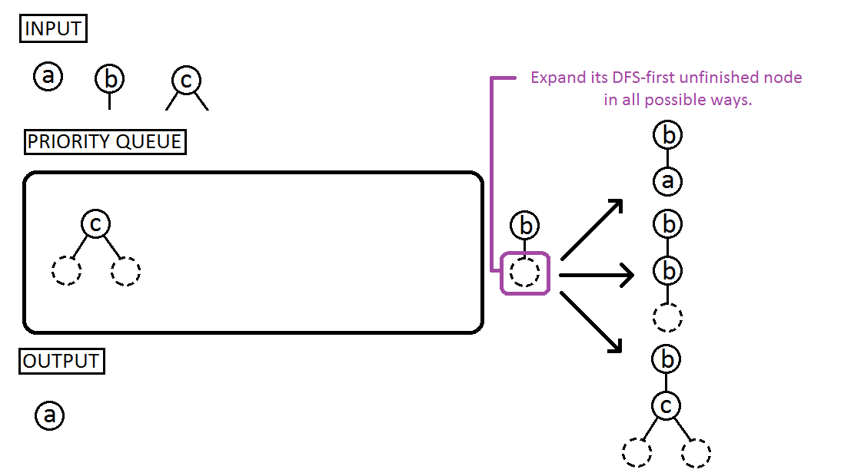
Exhaustive enumeration

Slide 12
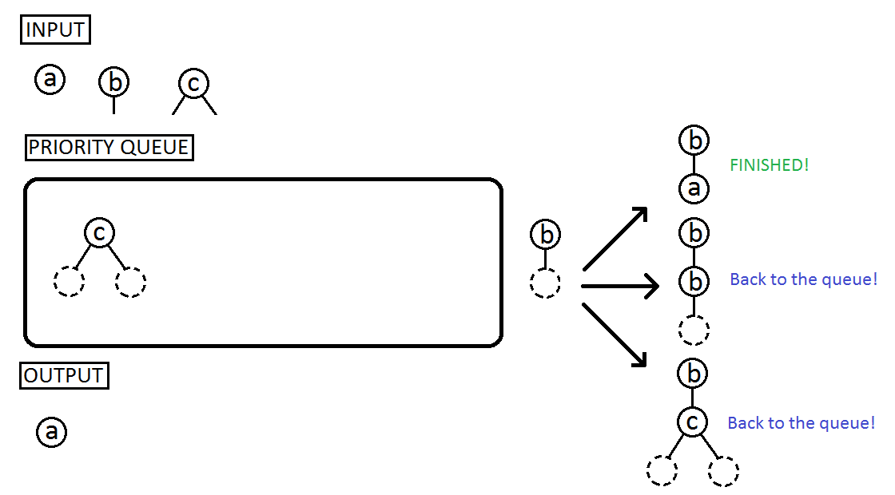
Exhaustive enumeration

Slide 13
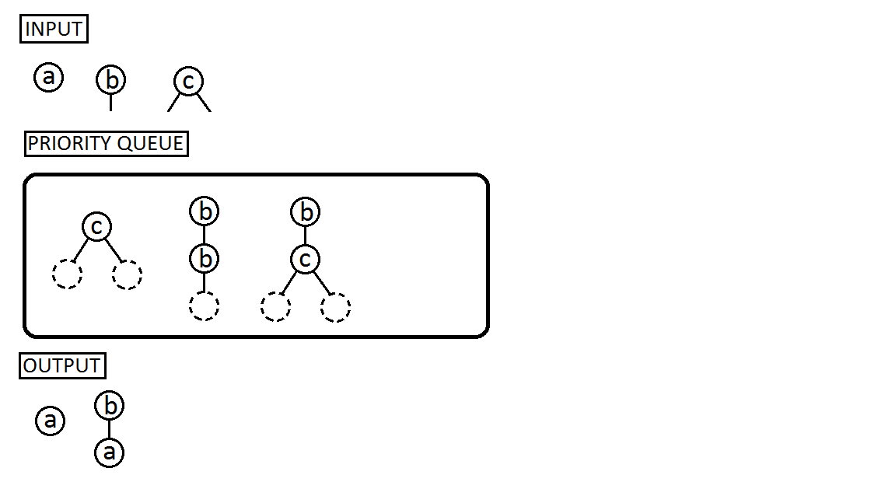
Exhaustive enumeration

Slide 14
How to make enumeration more random?
Nastíněná metoda funguje jako systematická enumerace od nejmenšího po největší, ale základem GP generování je náhodnost
Přidáme filtrační funkci, která na základě nějakého kriteria profiltruje následníky
  Naše geom ponechá následníka s pstí q^{depth}, kde q je parametr, my všude q=0.75 (asi jí udelat zvlášť slajd)
Předělat předešlou ilustraci s tím, že tentokrát se někteří následníci zahodí
Seriová verze se z týhle dostane tak, že filtr zahodí vše až na jednoho nasledníka

Slide 15
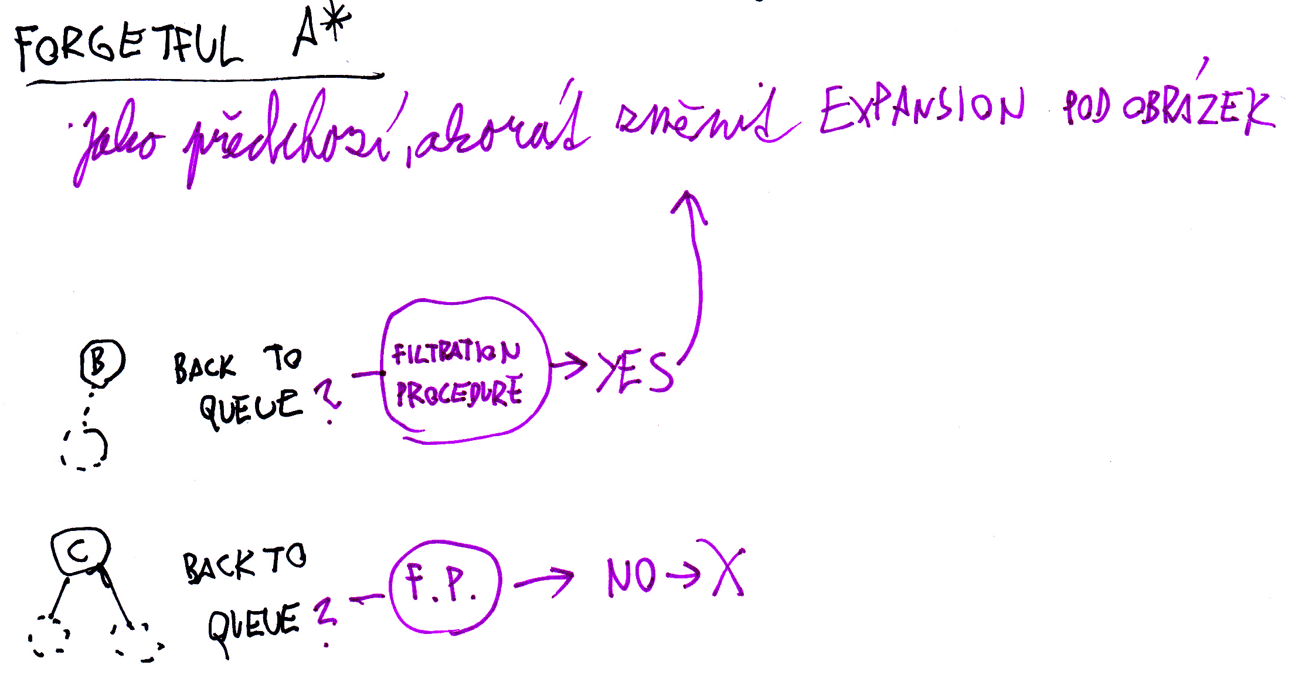

Slide 16
Our geometric strategy
Todo...
Prostě že bere pst ponechání jako vzoreček
3 obrázky s ukázkou

Slide 17
Generalization for simply typed lambda calculus
Dvě vety co je to LC
Hlavní věc co s LC přichází jsou anonymní funkce, které zavádějí lokální proměnné
Použití LC umožňuje pouzití stavebních symbolů se higher-order typy
Unfinished leaf navíc obsahuje lokální context, rozšířený o lokální proměnné
Dva obrázky
  Expand šipkového typu
  Expand nešipkového typu

Slide 18
Lambda calculus
3 constructs
  …
Context
  Set of symbol names accompanied with types
  “FuT”
  We can add local variables to the context

Slide 19
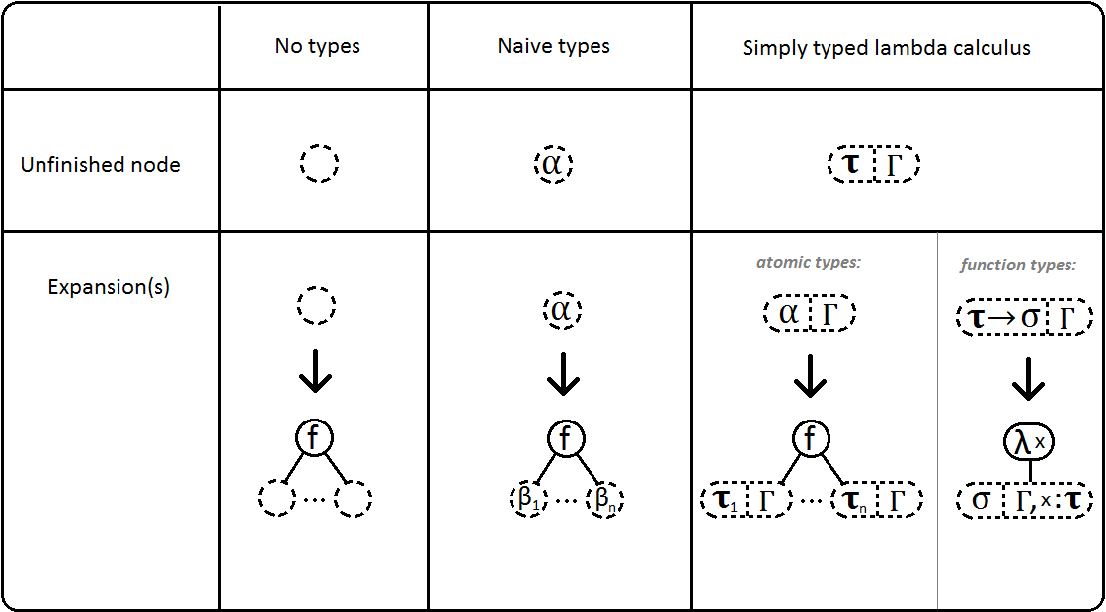
Generalization for simply typed lambda calculus

Slide 20
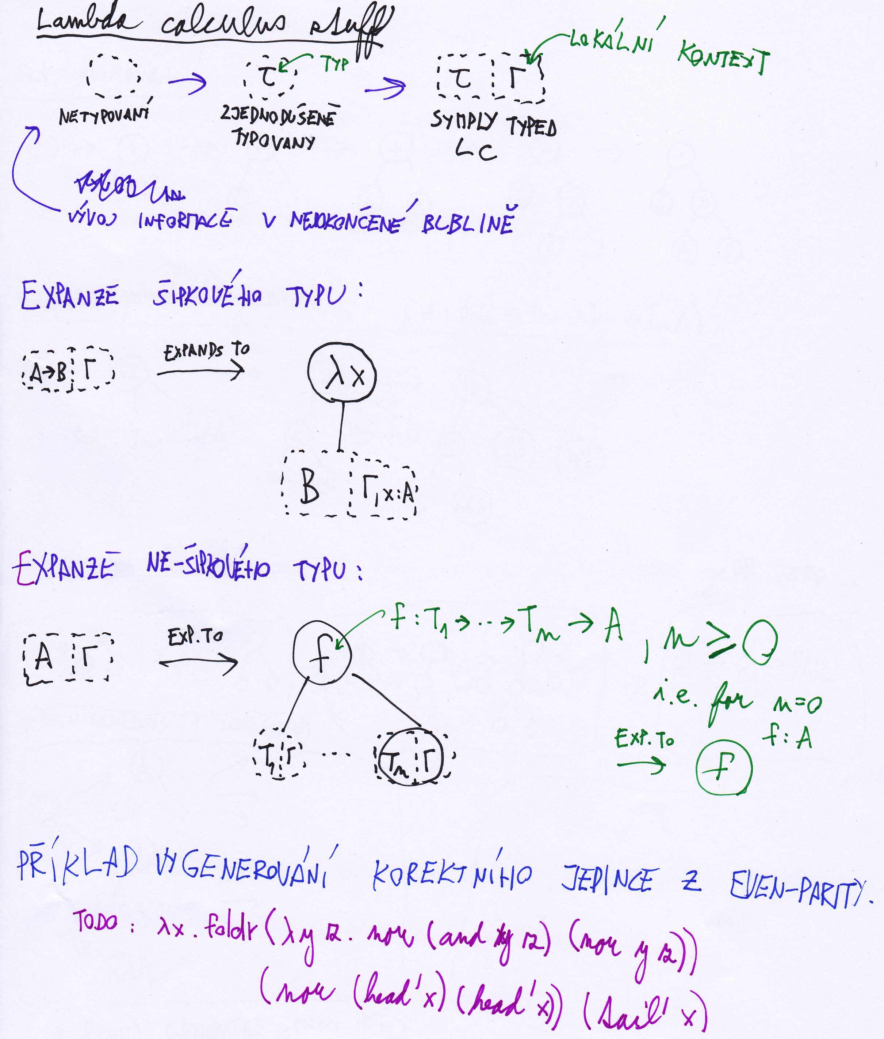

Slide 21
Výsledky...
2-3 podle času
Každej:
  1slajd intro = jméno, gamma, fitness
  1-2slajdy tabulky – z článku.

Slide 22
Artificial ant problem
Todo kecy...

Slide 23
Artificial ant problem
Todo grafy...

Slide 24
Even parity problem
Todo kecy..

Slide 25
Even parity problem
Todo grafy..

Slide 26
Conclusions
Tadá <TODO>
Future work
  Stronger type system
  Meta-evolution of filtering strategy

Slide 27
Thank you for your attention!
Any questions?

Slide 28
Úvodní propaganda
Vzít z článku pár motivačních vět...

Slide 29
Standardní generování stromů v GP
Obrázek jak se to generuje do hloubky
A obrázek jak se to dělá, když je to typovaný (bez higher-orderismů, tzn argument nebude funkčního typu)
  do „unifinshed bubble“ se přidá info o typu, kterej pak musí volba stavebního symbolu akceptovat

Slide 30
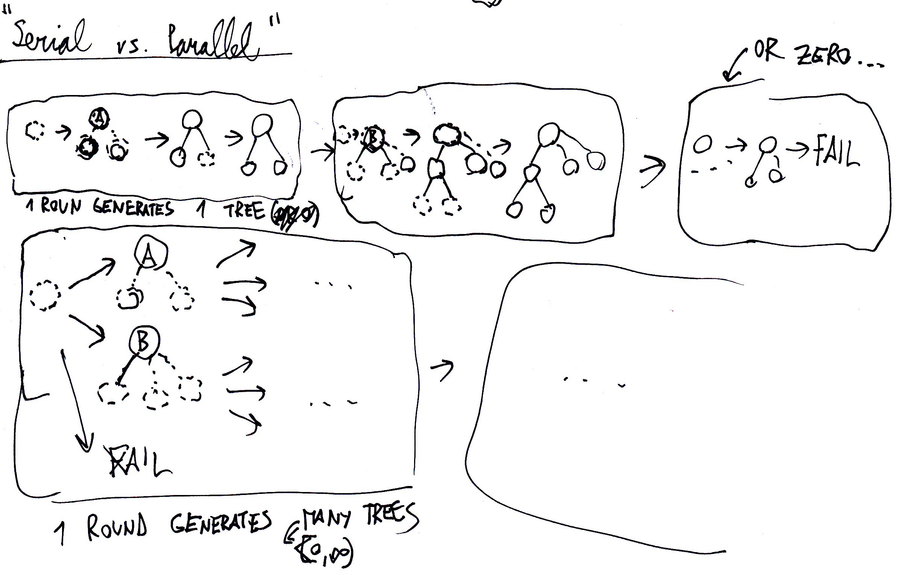
Sériově vs. paralelně
Std metoda dělá stromy sériově, má 1 rozpracovaný ten dodělá a začne další
  To dělá i ramped half-and-half
Stromy můžeme dělat i paralelně – tzn mít jich rozpracovaných víc

Slide 31


